Slide 1
国家重点研发计划—“高能量加速器关键技术研究”中期会议
课题1“加速器前沿技术研究”
报告人：沙鹏
中国科学院高能物理研究所，2026年05月18日

Slide 2
报告提纲
课题简介
重要进展及成果
人员、经费、成果等
小结

Slide 3
课题简介
课题名称：加速器前沿技术研究
所属项目：高能量加速器关键技术研究
课题总预算：360万（已拨付288万）
课题承担单位：中国科学院高能物理研究所
课题负责人：沙鹏
执行期限：2023年12月至2028年11月
主要研究内容：开展下一代射频超导材料（铌三锡、铁基超导体）的研发；开展等离子体尾场加速正电子的研究。

Slide 4
报告提纲
课题简介
重要进展及成果
人员、经费、成果等
小结

Slide 5
考核指标完成情况
预计中期时间点 2026年5月，完成时间 2028年11月 |  |  |  |  |  | 考核方式
成果名称 | 指标名称 | 立项时指标值/状态 | 中期指标值/状态 | 完成时指标值/状态 | 本年度指标状态
铌三锡超导腔 | 品质因数 | / | 5×10⁶ @ 4-8 GHz | 0.8-2×10⁷ @ 4-8 GHz | 研制中，尚未进行测试 | 现场测试
等离子体尾场加速正电子的设计方案 | 能量转换效率 | 1% | 10% | 30% | 优于30% | 同行专家评议
 | 能散 | 20% | 10% | 5% | 优于5% | 同行专家评议
 | 发射度增长 | 10倍 | 2倍 | 50% | 优于50% | 同行专家评议

Slide 6
课题总体进展
铌三锡超导腔研究：开展了铌锡比例调控、薄膜厚度均匀性等研究，1.3 GHz铌三锡超导腔的测试结果（低场，at 4.2K）与国际先进水平相当，完成了传导冷却超导腔的实验，已获得不错的结果。
铁基超导腔研究：FeSe_{0.6}Te_{0.4}/Nb下临界磁场 B_{c1}显著提高。
等离子体尾场加速正电子：进展顺利，已达到中期指标。

Slide 7
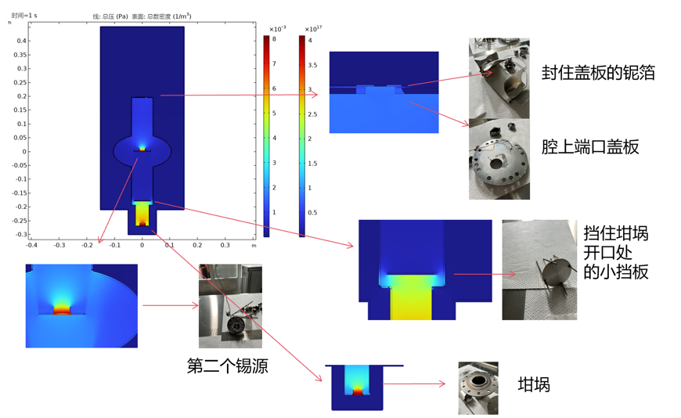
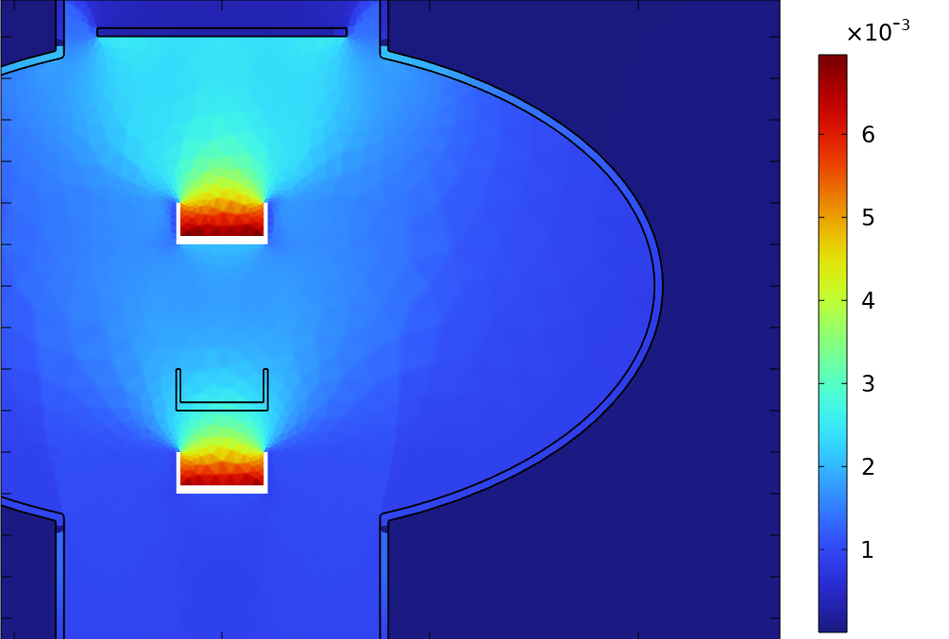
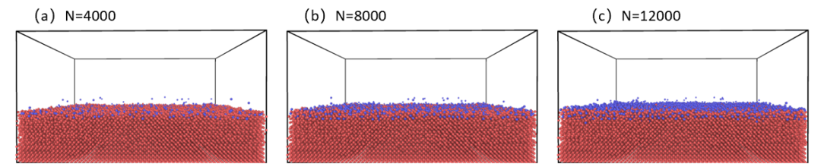
铌三锡超导腔（1）
开展铌三锡薄膜生长的分子动力学模拟计算，采用LAMMPS软件，研究各种条件下（温度、粗糙度……），锡在铌基底上的沉积过程。
针对现有的铌三锡镀膜真空炉，利用Comsol软件对铌三锡超导腔的镀膜过程进行仿真：
增加了锡蒸发源，提高锡分布的均匀性。
提高了铌三锡超导腔的镀膜质量。
锡原子在铌基底上的沉积（1200C）
在超导腔的中心增加一个锡源

Slide 8
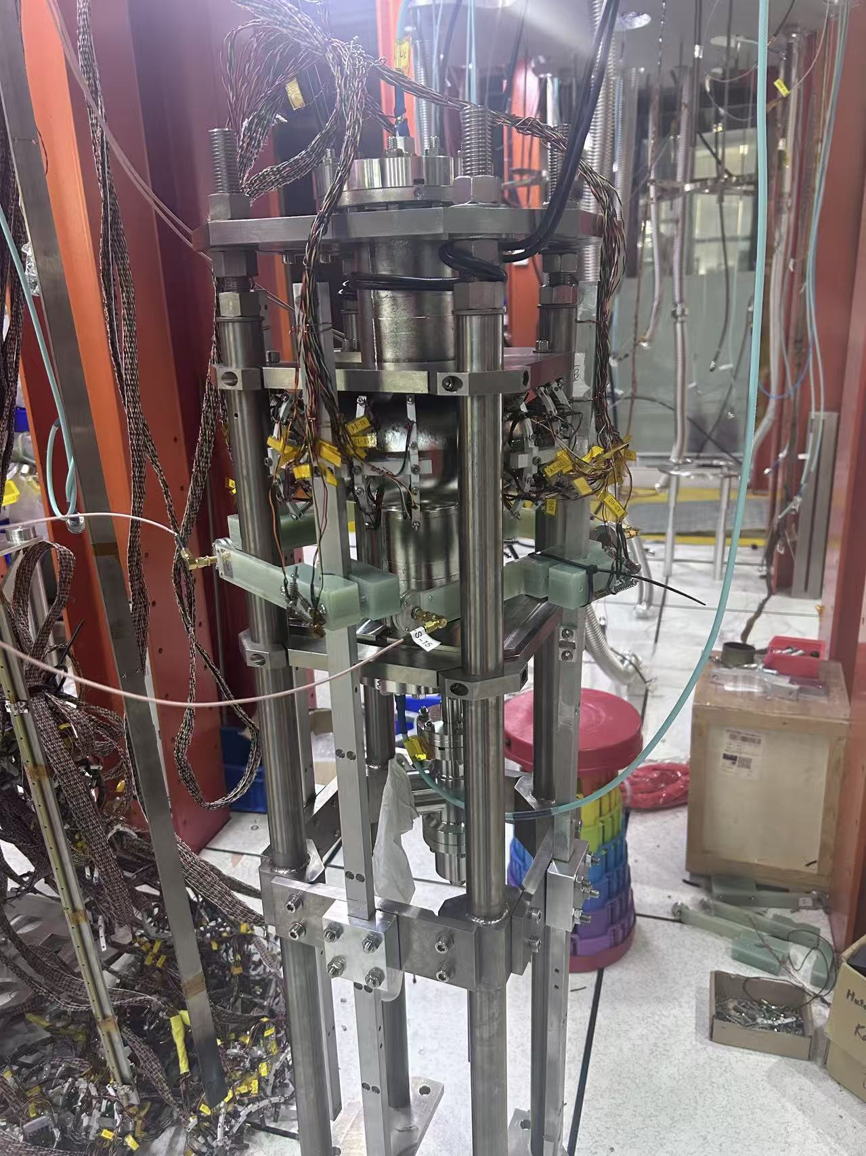
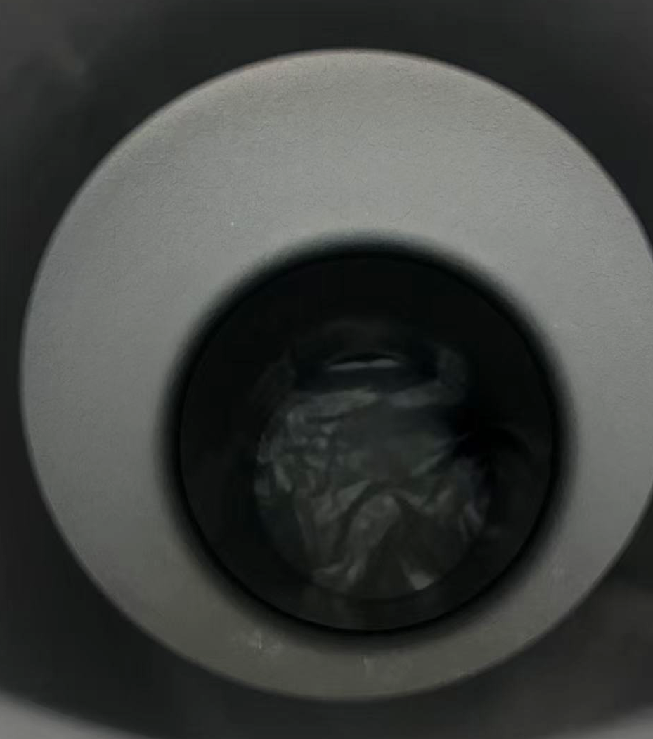
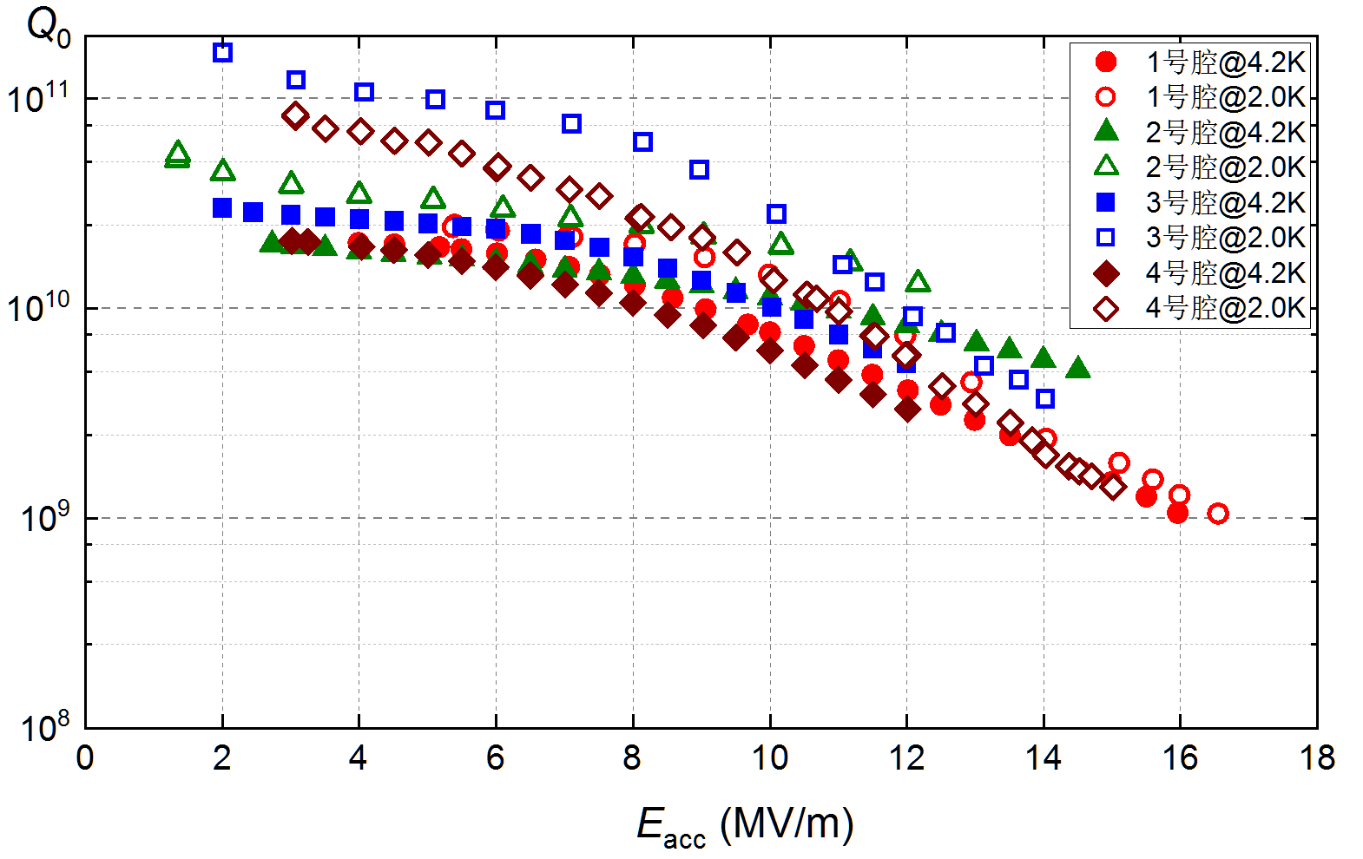
铌三锡超导腔（2）
开展铌三锡超导腔的测试技术研究，精确定位腔壁的温度升高（Q值下降、甚至失超）位置(国内首次)，分析表面缺陷对腔性能的影响 提升铌三锡超导腔镀膜技术水平。
在4.2K下，多只1.3 GHz铌三锡超导腔品质因数达到了1×10¹⁰@8MV/m；在2.0K下，最高的品质因数超过了1×10¹¹——研究成果发表在《Materials letters》上。
升温位置为铌基底，未覆盖铌三锡薄膜
Nb₃Sn薄膜厚度不均匀，没有升温
1.3 GHz 铌三锡超导腔垂测结果
铌三锡超导腔的测试（左：腔外壁的温度探头；右：腔内壁）

Slide 9
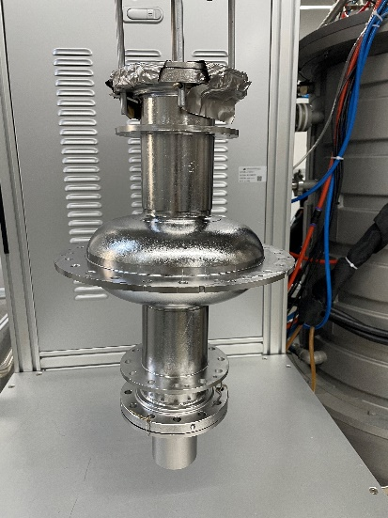
铌三锡超导腔（3）
对1.3 GHz铌三锡超导腔开展了传导冷却条件下的测试研究，取得了3.2E9@4.4MV/m的测试结果。
研究成果发表在《Applied Thermal Engineering》上。
冷却方式 | 降温类型 | 最大加速梯度@Q₀ | 赤道平均温度
液氦浸泡 | 24-14K慢速降温0.05K/min | 9MV/m@2.3E9 | 4.2K
传导冷却-优化后结构 | 自然降温 | 5.88MV/m@1E9 | 4K
 | 22-14K慢速降温0.04K/min | -- | --
传导冷却-更换无磁紧固件 | 自然降温 | 4.9MV/m@2E9 | 3.9K
 | 22-7K慢速降温0.04K/min | 4.4MV/m@3.2E9 | 3.8K
液氦浸泡 | 24-14K慢速降温0.05K/min | 4.5MV/m@8E8 | 4.2K

Slide 10
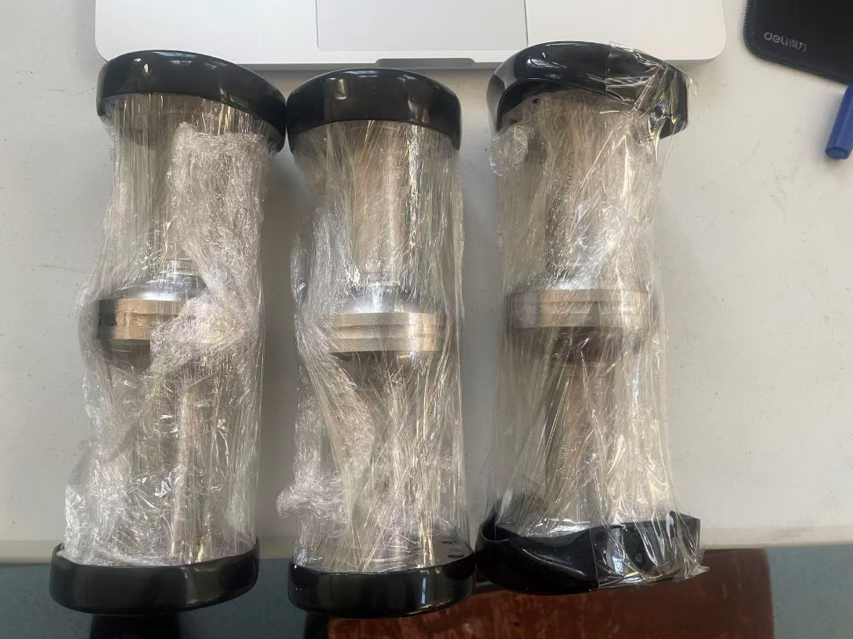
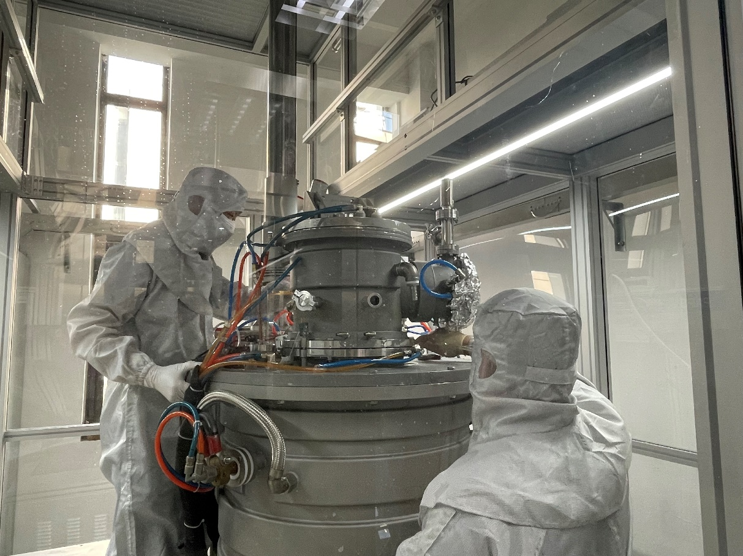
铌三锡超导腔（4）
完成了4~8GHz超导腔的研制和镀膜前的预处理，准备进行铌三锡镀膜实验。
由于镀膜设备的真空系统突然出现故障（正在进行维修，零件需要进口），4.1 GHz超导腔的镀膜延期，估计6月份能够进行镀膜。
3只4~8 GHz超导腔
镀膜真空炉故障

Slide 11
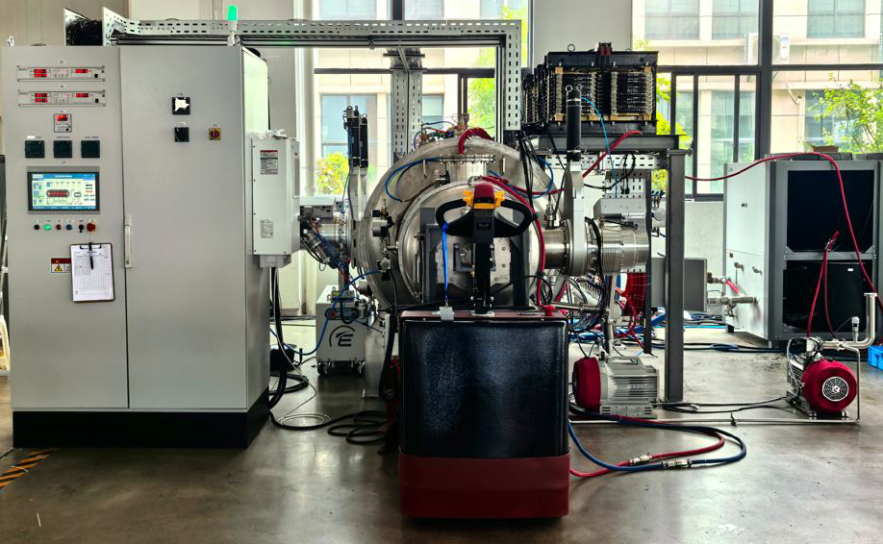
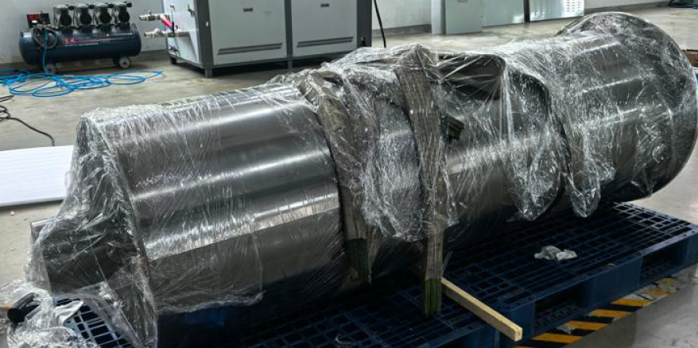
铌三锡超导腔（5）
在现有镀膜设备的基础上，又研发了一套全新的铌三锡超导腔镀膜系统。
该系统已经完成出厂验收，6月份将运到怀柔PAPS平台安装调试，也将用于本项目的铌三锡镀膜研究。
新的铌三锡超导腔镀膜系统

Slide 12
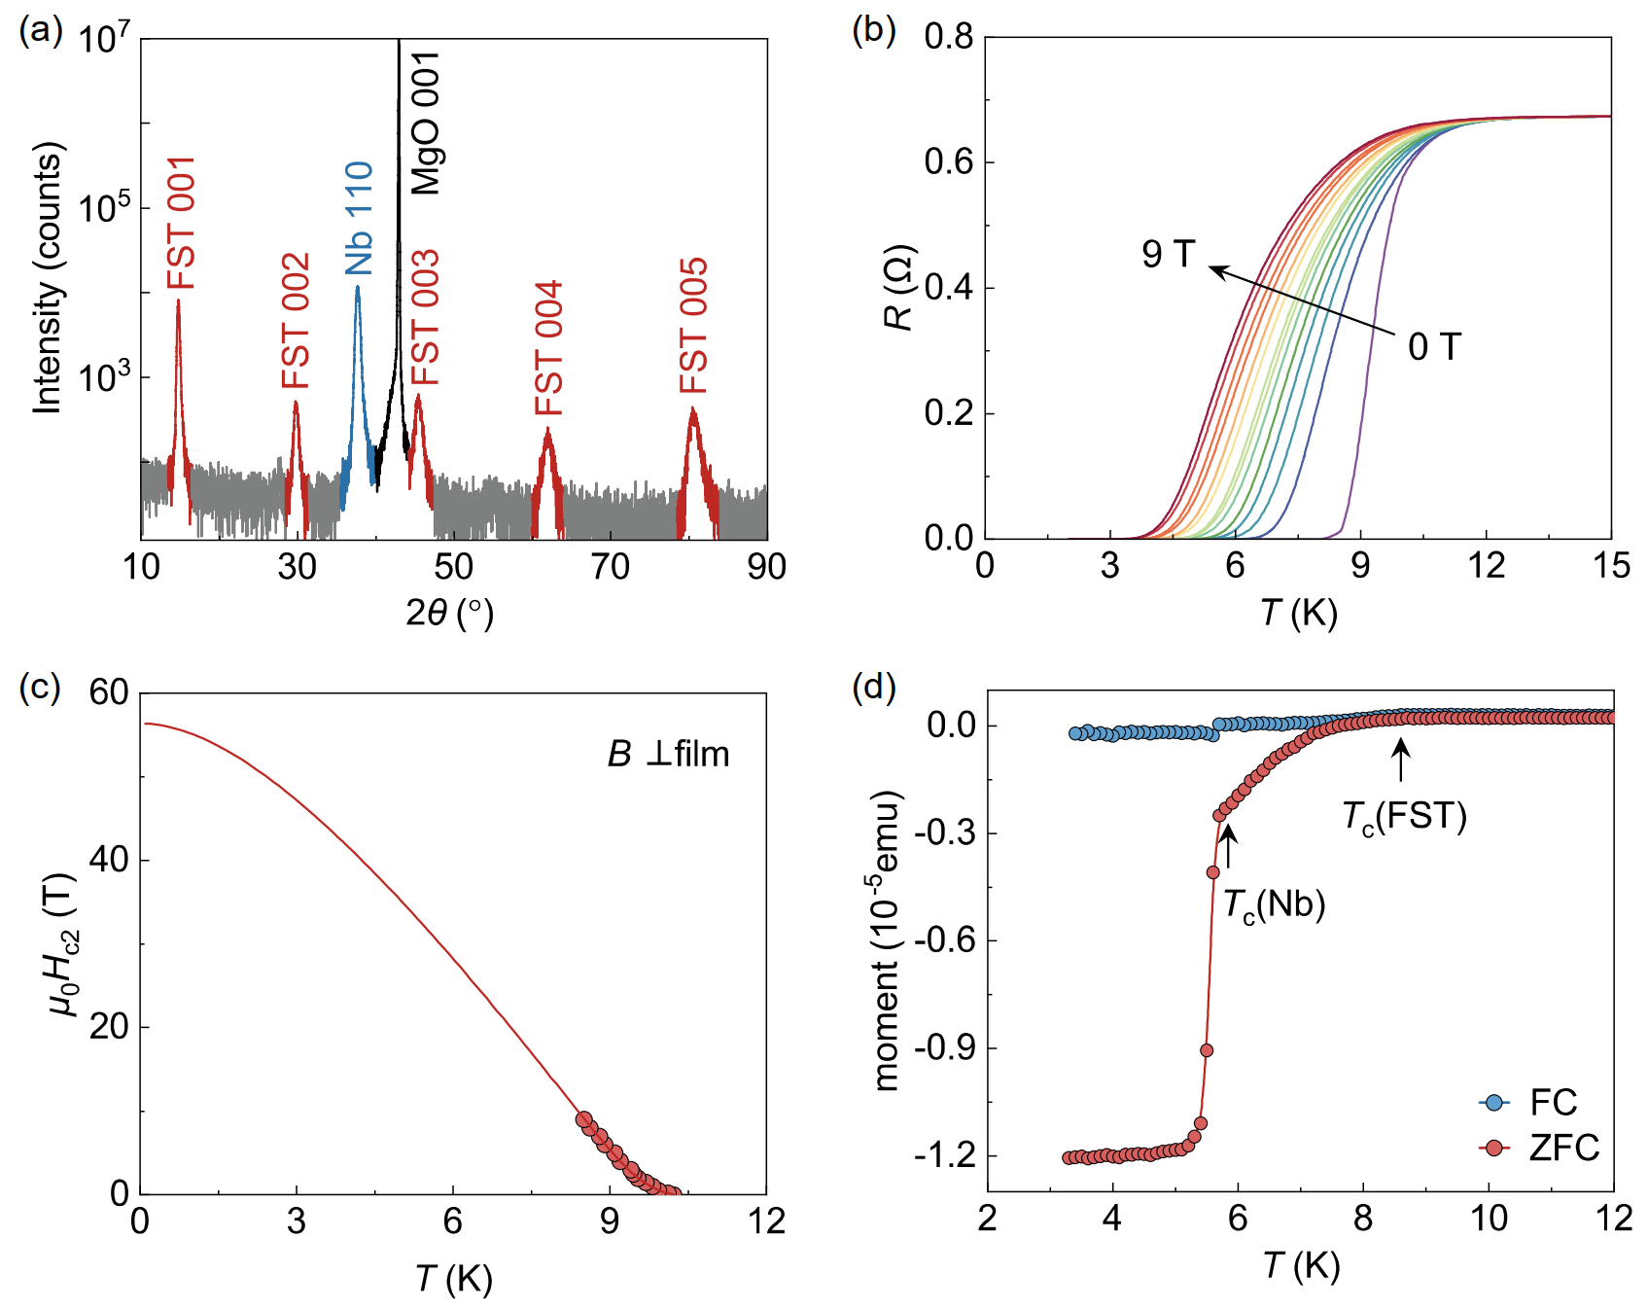
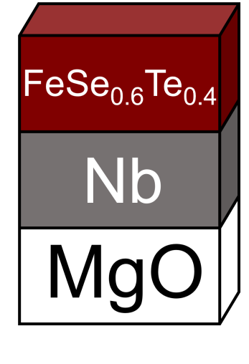
FeSe_{0.6}Te_{0.4}/Nb/MgO
XRD
R-T
T_{c} _{(FST)} ~ 8.5 K
T_{c(Nb)} ~ 6 K
只有纯FeSe_{0.6}Te_{0.4} (00l)相
FeSe_{0.6}Te_{0.4} 的临界温度在没有缓冲层
的情况下提高到了块材铌水平
M-T
B_{c2} ~ 56 T

Slide 13
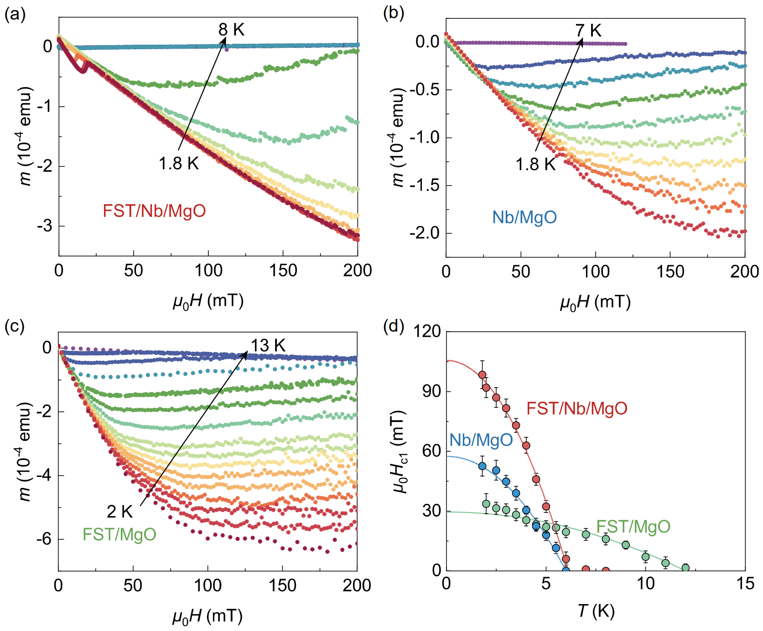
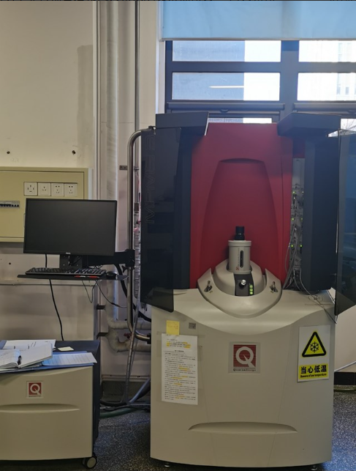
FeSe_{0.6}Te_{0.4}/Nb下临界场 B_{c1}显著提高
MPMS
M-H
M-H
磁通涡旋进入FeSe_{0.6}Te_{0.4}/Nb
M-H
B_{c1} 对比:
B_{c1(Nb)}(0) ~ 57 mT
B_{c1(FST)}(0) ~ 30 mT
B_{c1(FST/Nb)}(0) ~ 105 mT
FeSe_{0.6}Te_{0.4}
Nb
MgO
H

Slide 14
尾场加速正电子（详见周诗宇的专题报告）

Slide 15
报告提纲
课题简介
重要进展及成果
人员、经费、成果等
小结

Slide 16
人才培养
课题一参加人员（职工）：沙鹏、李大章、靳松、董超、曾明、翟纪元、刘佰奇、周诗宇、刘爽。
周诗宇：从清华引进中科院“百人”。
刘爽：从清华引进中科院“百人”。
沙鹏、李大章、董超：入选中国科学院特聘研究岗位。
叶灵西：博士毕业，获得中国科学院大学朱李月华奖学金、高能所所长奖学金优秀奖，加入重庆大学工作。
王佳：博士毕业，获高能所所长奖学金优秀奖，赴上海光机所做博士后。

Slide 17
会议交流和文章发表统计
 |  | 课题一
国际会议 | 大会报告 | 1
 | 分会报告 | 8
 | 会议墙报
国内会议 | 大会报告 | 1
 | 分会报告 | 1
 | 会议墙报
总结 |  | 11

Slide 18
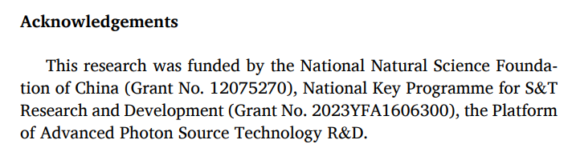
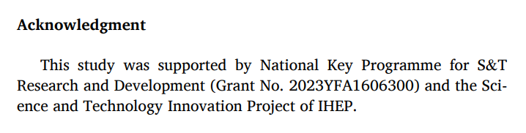
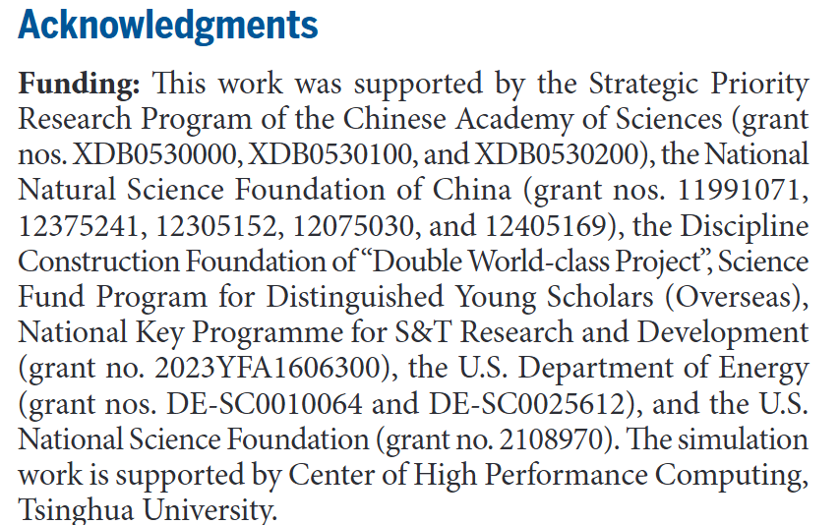
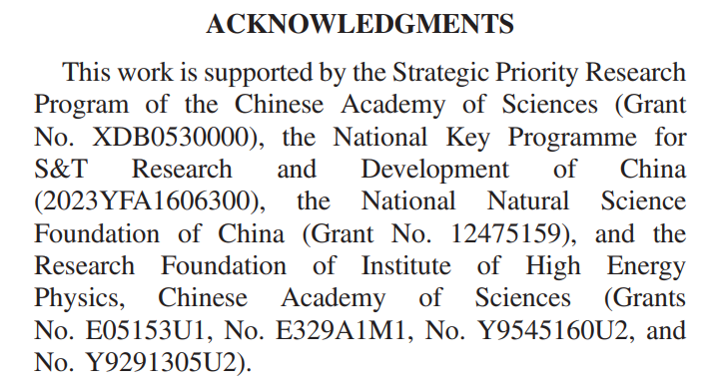
课题一论文发表（4篇）
Thermal stability analysis of conduction cooled SRF cavities under finite cryogenic capacity with electrothermal modeling and experimental validation， Applied Thermal Engineering 300 (2026) 131328
Effect of Sn content on the performance of Nb3Sn superconducting radio-frequency cavities, Materials Letters 379 (2025) 137710。
Vacuum-plasma transition effect on positron acceleration in the bubble regime plasma wakefield accelerators, PHYSICAL REVIEWACCELERATORS AND BEAMS 28, 031301 (2025)
Beam Loading and Acceleration in the Blowout Regime of a Plasma Wakefield Accelerator， Research 2025;8:Article0878

Slide 19
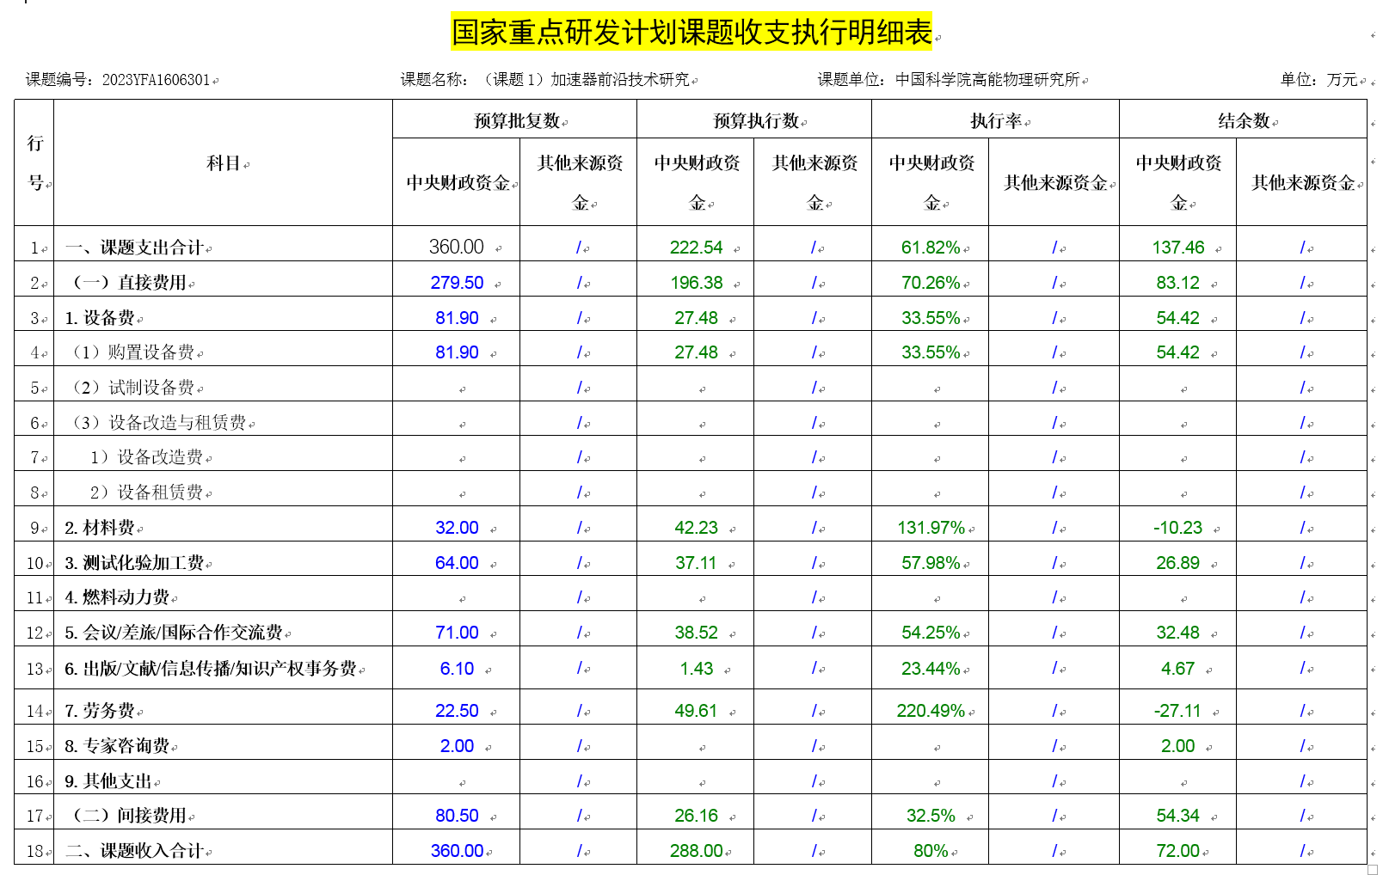
经费使用

Slide 20
小结
在4~8 GHz超导腔上进行超导腔镀膜实验：今年内达到验收指标。
等离子体尾场加速正电子方案设计：已达到验收指标，继续优化。

Slide 21
请各位专家批评指正！

